Slide 1
Algoritmos
Aula 01
Profº Msc. Anderson L. Coan
anderson.coan@fatec.sp.gov.br

Slide 2
Cronograma
Conceitos de Algoritmo e Lógica;
Português Estruturado.

Slide 3
Leitura para Reflexão
Pensamento lógico:
Em um bar:
Balconista: Olá, quem é você? Nunca te vi aqui antes?
Freguês: Meu nome é Jim. Eu perdi meu emprego… Vim só beber um pouco
Balconista: O que você faz?
Freguês: Sou consultor
Balconista:Nunca soube exatamente o que um consultor faz.
Freguês: É um trabalho que precisa usar um “pensamento lógico“.
Balconista: Pensamento lógico?
Freguês: É difícil pra mim explicar isso, então, vou te dar um exemplo: Você tem um cachorro:
Balconista: Sim
Freguês: Isso significa que você ama animais.
Balconista: Isso
Freguês: Se você ama animais, você deve amar seu filho
Balconista: É claro.
Freguês: Se você tem um filho, você tem uma esposa.
Balconista: Sim, tenho uma esposa linda. Como você sabe disso?
Freguês: Isso tudo é lógica. Agora a última: Se você tem um filho e uma esposa, significa que você tem uma família e é feliz, certo?

Slide 4
Leitura para Reflexão
Pensamento lógico:
Em um bar:
Balconista: Sim, cara. Impressionante.
Freguês: Isso tudo é pensamento lógico. Bem, vou embora, tenho que acordar cedo para procurar um novo trabalho.
Balconista: Boa sorte, senhor.
15 minutos depois…
Freguês 2: Quem era aquele cara?
Balconista:Ele é um consultor. Estava me explicando o que é um pensamento lógico!
Freguês 2: Pensamento lógico?
Balconista: Bem, deixa eu te explicar: Você tem cachorro?
Freguês 2: Não
Balconista: Isso significa que você não tem família e não é feliz….
Troca dos copos: Um copo (A) com vinho e um copo (B) com suco de abacate. Troque o conteúdo dos copos: Qual a lógica?

Slide 5
Reflexão
Discussão sobre a lógica envolvida na figura:
5

Slide 6
Reflexão
Discussão sobre a lógica envolvida na figura:
Passo 1: Providenciar mais um copo (copo C);
Passo 2: Coloca o conteúdo do copo B no copo C;
Passo 3: Coloca o conteúdo do copo A no copo B;
Passo 4: Coloca o conteúdo do copo C no copo A
6

Slide 7
Conceitos de Algoritmo e Lógica

Slide 8
Conceitos de Algoritmo e Lógica
Algoritmo:
Conjunto das regras e procedimentos lógicos perfeitamente definidos que levam à solução de um problema em um número finito de etapas.
Lógica:
Definida como a correção, a ordem do pensamento, o raciocínio.
Lógica de Programação é a técnica de desenvolver sequências lógicas para atingir um determinado objetivo. Essas sequências lógicas são adaptadas para linguagem de computador pelo programador a fim de produzir software. Uma sequência lógica é denominada algoritmo.

Slide 9
Conceitos de Algoritmo e Lógica
Programas de computador, portanto são instruções lógicas que obtém dados do meio externo (que pode ser um usuário ou um arquivo) e fazem o processamento desses dados gravando as informações alguma mídia como o HD ou enviando-as para o usuário através de algum dispositivo;
Na realidade, tudo o que vemos em um computador em termos de sistema operacional e aplicativos, são programas que foram desenvolvidos por programadores;
O programador necessita ter um pensamento lógico bastante desenvolvido, analisando sempre causa e efeito, e acima de tudo ser paciente e persistente

Slide 10
Conceitos de Algoritmo e Lógica
Podemos dividir o algoritmo em 3 passos:
Descrição narrativa;
Fluxograma;
Pseudocódigo.
Exemplo:
a) Fazer um algoritmo que troca o conteúdo entre duas variáveis. Suponha que tenhamos uma variável “A”, cujo conteúdo seja o número 2 e tenhamos outra variável “B”, cujo conteúdo seja o número 4:

Slide 11
Conceitos de Algoritmo e Lógica
O objetivo é colocar o número 4 na variável A e o número 2 na variável B.
Descrição narrativa:
Passo 1: “A” tem conteúdo: “2“ e “B”: “4“
Passo 2: Providencia mais uma variável: “C“
Passo 3: Coloca o conteúdo da variável “B” na variável “C“
Passo 4: Coloca o conteúdo da variável “A“ na variável “B“
Passo 5: Coloca o conteúdo da variável “C“ na variável “A“
Passo 6: Resultado final: variável “A“=4 e variável “B“=2

Slide 12
Conceitos de Algoritmo e Lógica
O objetivo é colocar o número 4 na variável A e o número 2 na variável B.
Pseudocódigo:
Declaração de variáveis
A, B, C: Inteiro
Inicio
ler(A)
ler(B)
C <- B
B <- A
A <- C
escrever(A, B)
Fim

Slide 13
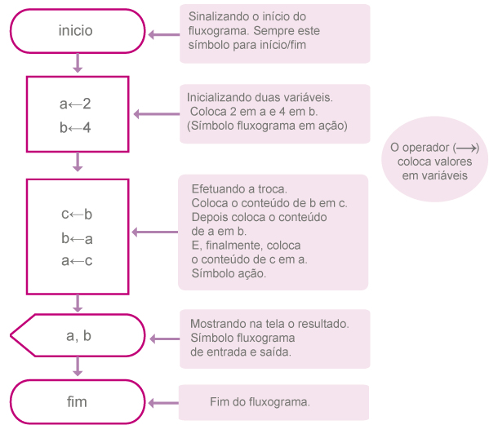
Conceitos de Algoritmo e Lógica
O objetivo é colocar o número 4 na variável A e o número 2 na variável B.
Fluxograma:

Slide 14
Português Estruturado

Slide 15
Português Estruturado
É simplesmente uma “receita” para executarmos uma tarefa ou resolver algum problema. E como toda receita, um algoritmo (português estruturado) também deve ser finito
Exemplo: Algoritmo Recepcionista de Cinema
Inicio
1 – Solicitar ao cliente o bilhete do filme.
2 – Conferir a data e o horário do filme no bilhete.
Se data/hora atual > data/hora do filme + 30 minutos Então
3 – Informar ao cliente que o tempo limite para entrada foi excedido.
4 – Não permitir a entrada.
Senão Se data/hora atual < data/hora do filme – 30 minutos Então
5 – Informar ao cliente que a sala do filme ainda não foi liberada para entrada.
6 – Não permitir a entrada.
Senão
7 – Permitir a entrada.
8 – Indicar ao cliente onde fica a sala do filme.
Fim-Se
Fim

Slide 16
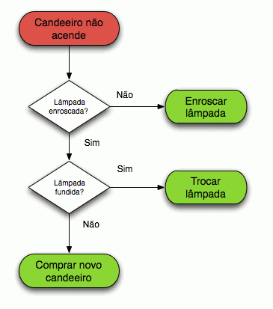
Português Estruturado
Exemplo: Representação gráfica de um algoritmo: Como trocar uma lâmpada

Slide 17
Português Estruturado
Exemplo: Algoritmo na computação: Multiplicação de números positivos

Slide 18
Português Estruturado
Exemplo: Algoritmo na computação: Multiplicação de números positivos
Declaração de variáveis
numero1, numero2, resultado: Inteiro
Inicio
Escrever ('Digite primeiro numero:');
ler(numero1)
Escrever ('Digite segundo numero:');
ler(numero2)
resultado <- numero1 * numero2
escrever(resultado)
Fim

Slide 19
Português Estruturado
Exemplo: Algoritmo na computação: Multiplicação de números positivos
Explicando:
Variável é um espaço alocado na memória para armazenar dados. No algoritmo, foram criadas 4 variáveis.
O símbolo “<-” representa uma atribuição de valor a uma variável. Por exemplo, (resultado <= resultado + numero1) atribui à variável resultado, o valor da própria variável resultado, acrescido do valor da variável numero1.
O comando “ler(numero1)“, significa que o algoritmo está lendo o que o usuário digita e armazenando na variável numero1.
O comando “ler(numero2)“, significa que o algoritmo está lendo o que o usuário digita e armazenando na variável numero2.
O comando escrever(resultado) exibe na tela o valor da variável resultado.

Slide 20
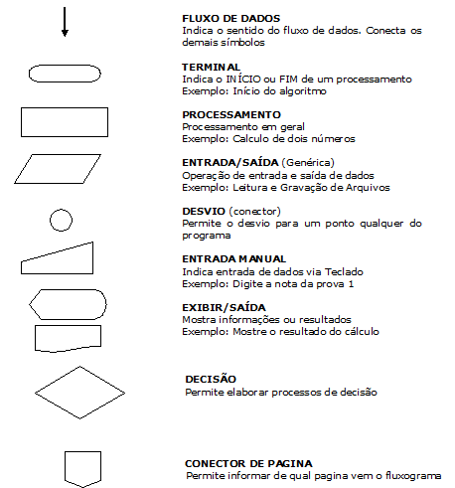
Simbologias para Fluxograma

Slide 21
Exercícios
Faça um algoritmo e o fluxograma que leia a idade de uma pessoa expressa em anos, meses e dias e mostre-a expressa apenas em dias.
Faça um algoritmo e o fluxograma que leia as 3 notas de um aluno e calcule a média final deste aluno.
O custo ao consumidor de um carro novo é a soma do custo de fábrica com a percentagem do distribuidor e dos impostos (aplicados ao custo de fábrica). Supondo que a percentagem do distribuidor seja de 28% e os impostos de 45%, escrever um algoritmo e seu fluxograma que leia o custo de fábrica de um carro e escreva o custo ao consumidor.

Slide 22

DÚVIDAS
22

Slide 23
Algoritmos
Aula 01
Profº Msc. Anderson L. Coan
anderson.coan@fatec.sp.gov.br

